Slide 1
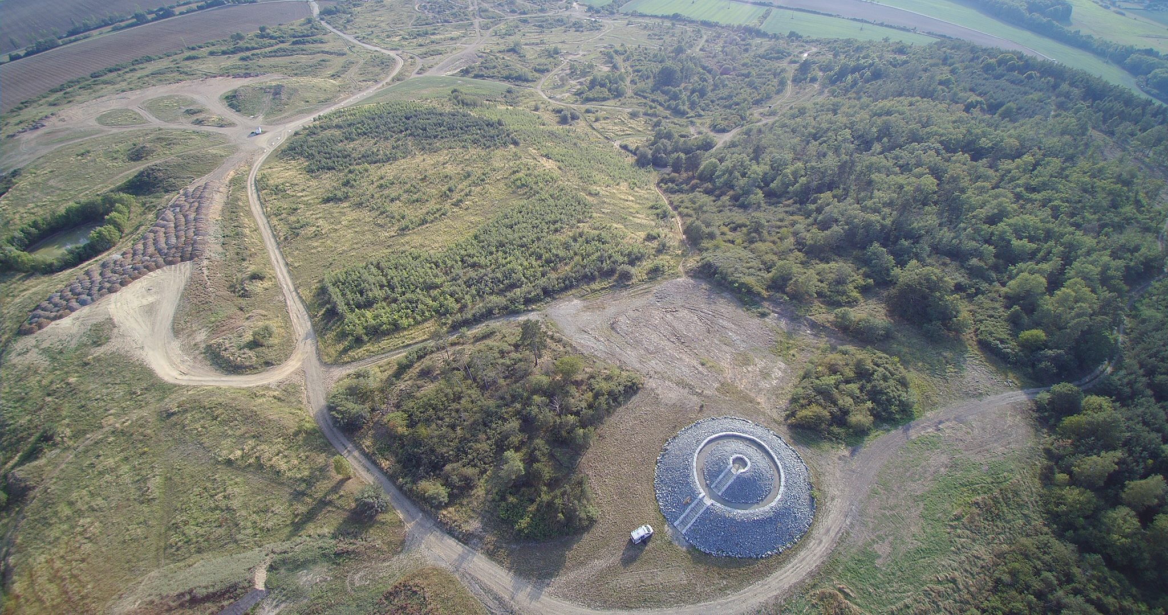

Ochrana přírody za řevu motorů
Příběh EVL Šlovický vrch Dobřany, Martin Sobotka, starosta města 30. 11. 2017

Slide 2
Hlavní témata
Historie lokality
Odpor města proti Natuře
Odpor jako motivace k péči o Šlovický vrch
Jak to dopadlo?

Slide 3
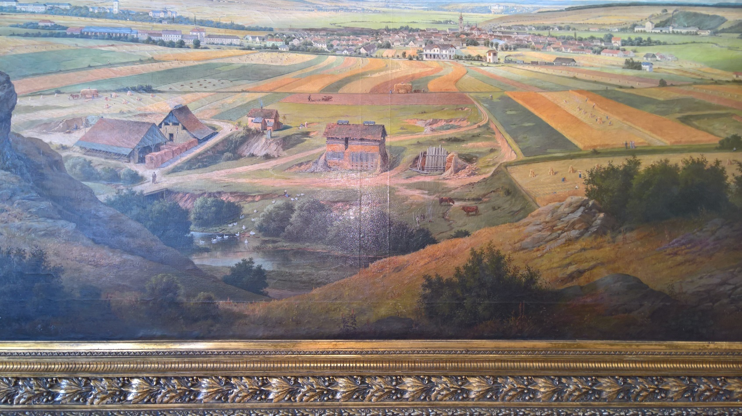
Historie lokality – před válkami
Pastviny, cihelny

Slide 4
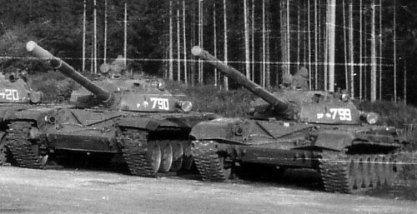
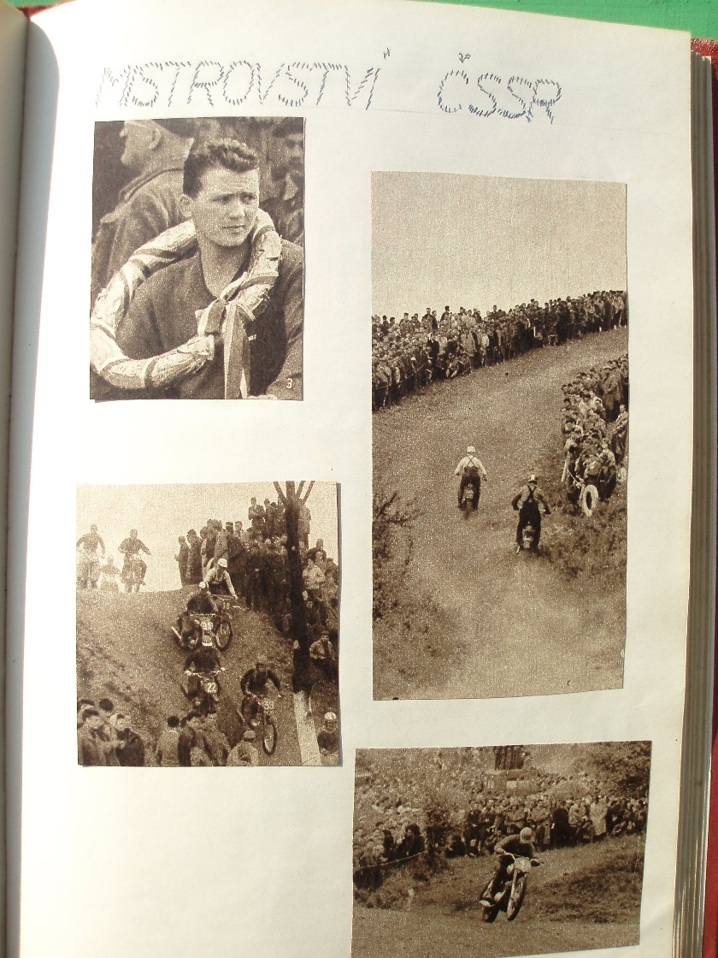
Historie lokality– po 2. válce
Hlučné aktivity

Slide 5
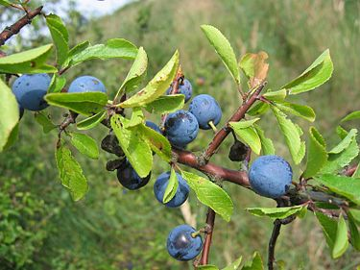
Historie lokality – po studené válce
Divoké závodění, pokusy o komerci
Období ničeho
Vyhlášení ochrany souvislých porostů
trnek

Slide 6
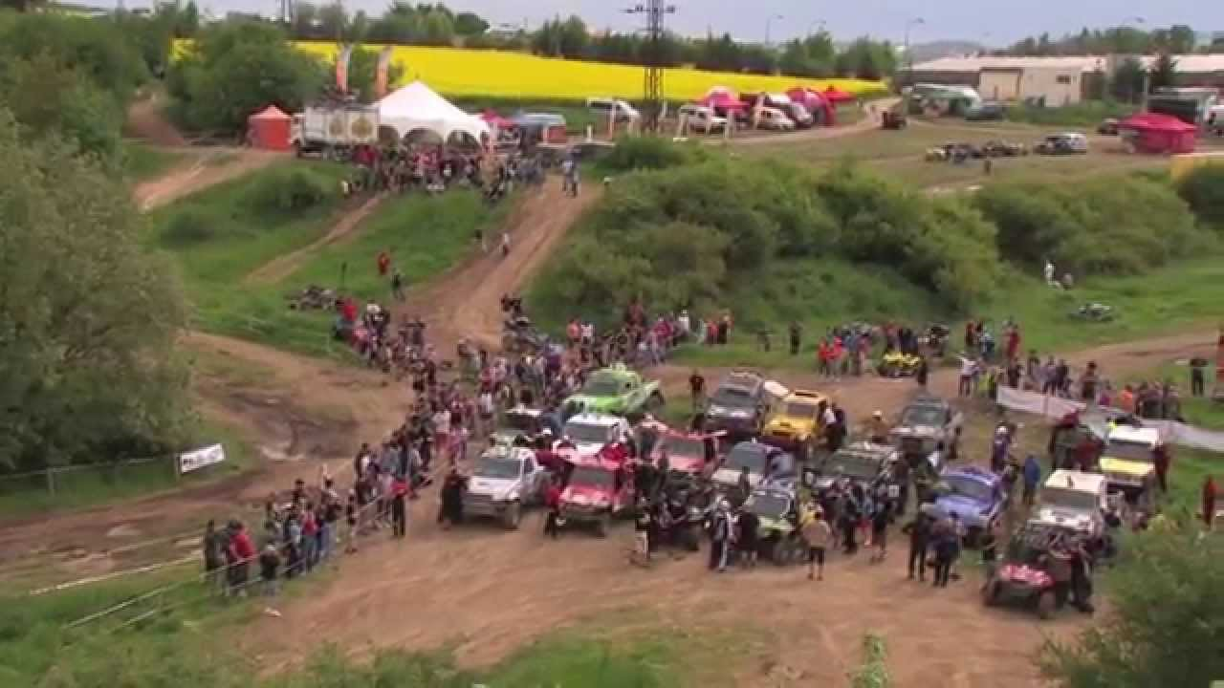
První dohady o Šlovickém vrchu
Další rozporné rozhodnutí
2017 – 20 let 24 hours
Off road marathon Dobřany
Zlidovění jména žabky

Slide 7
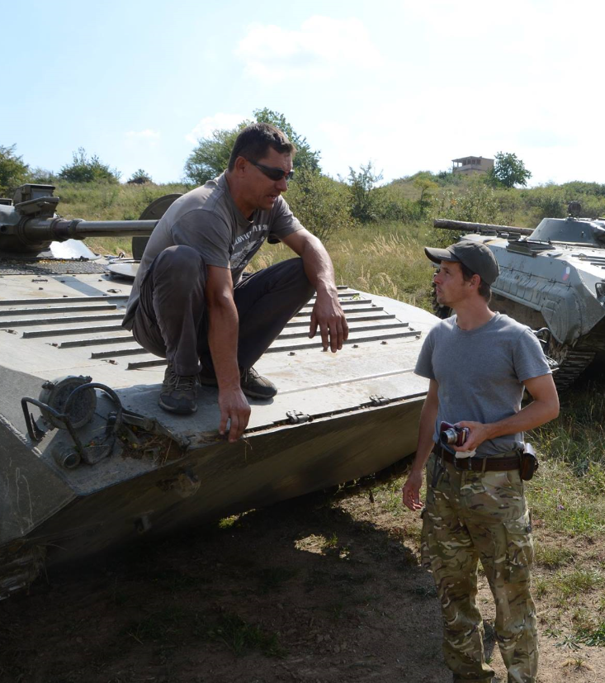
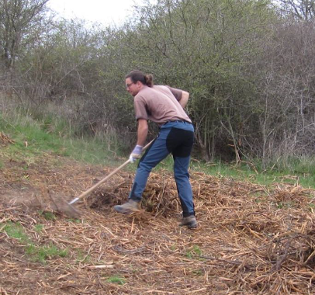
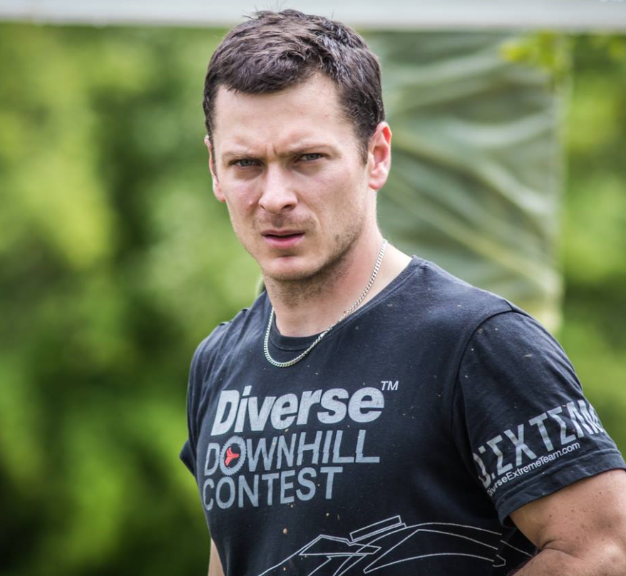
Nechte nás pečovat!
Zemní úložiště jako strašidlo
Objevují se hrdinové Ondřej Peksa, Jiří Koptík a Tomáš Brožík:

Slide 8
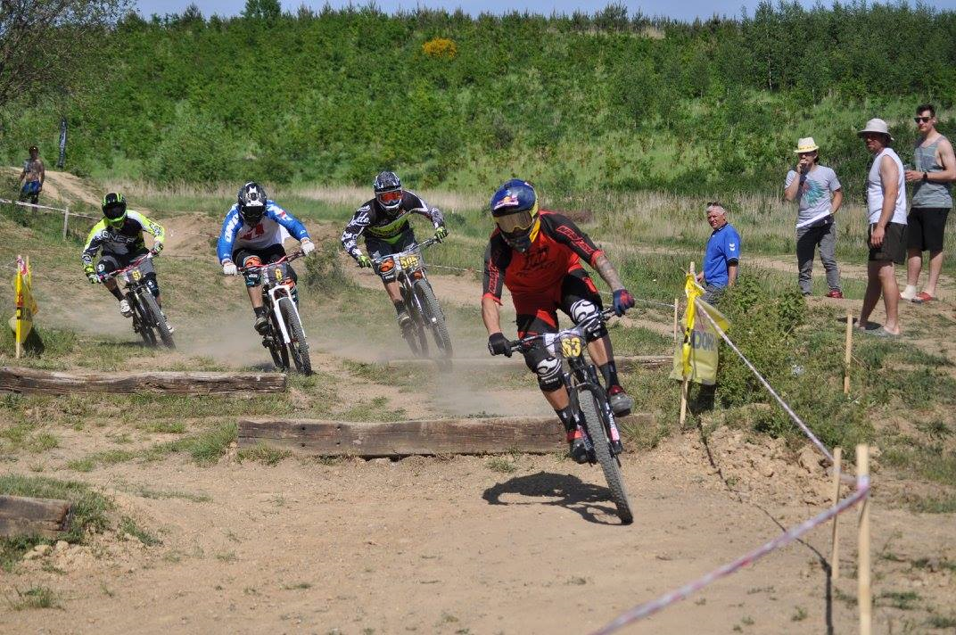
Nechte nás pečovat!

Slide 9
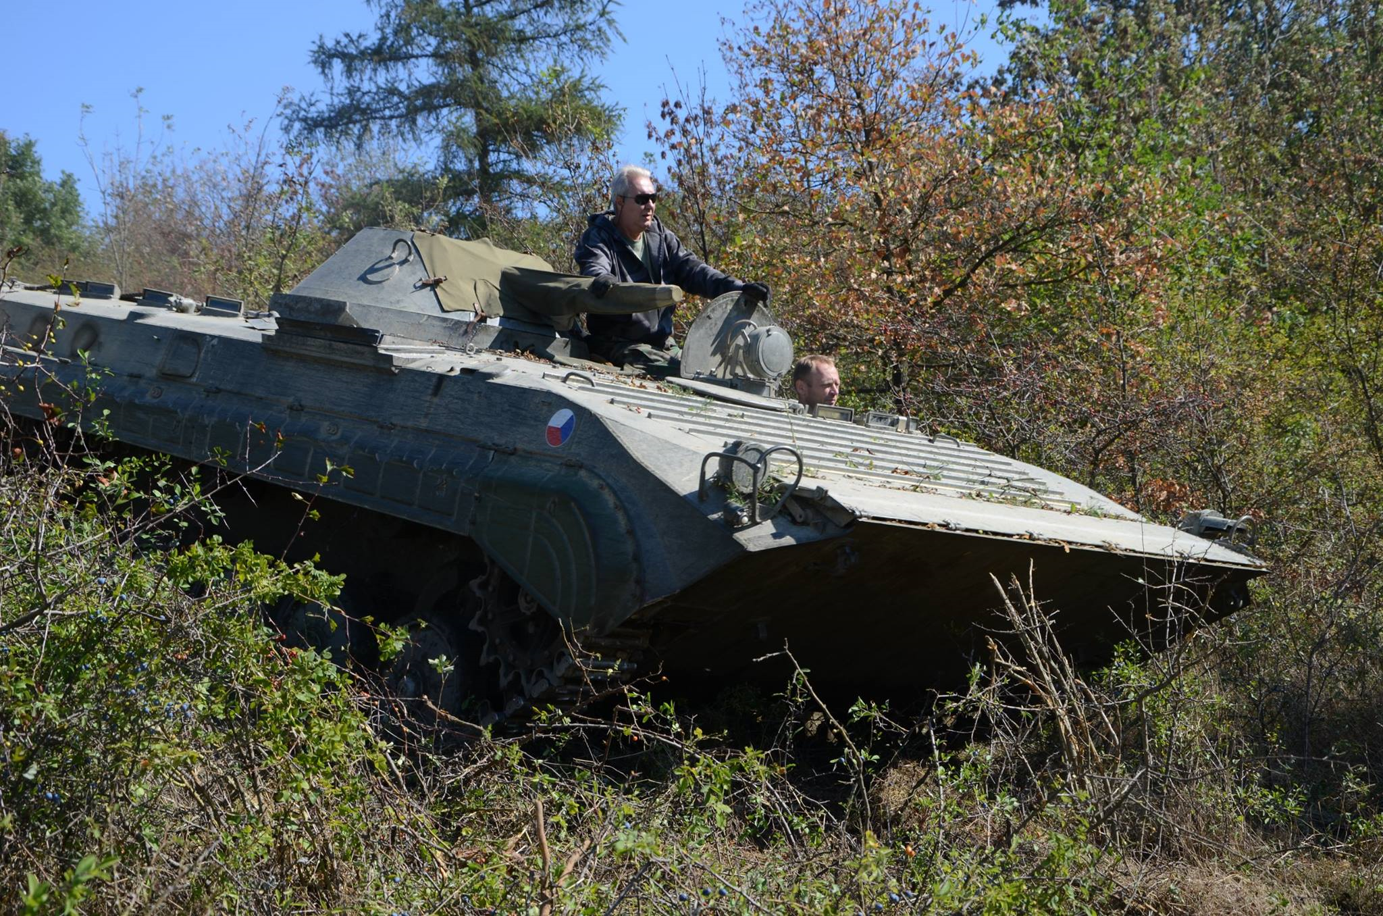
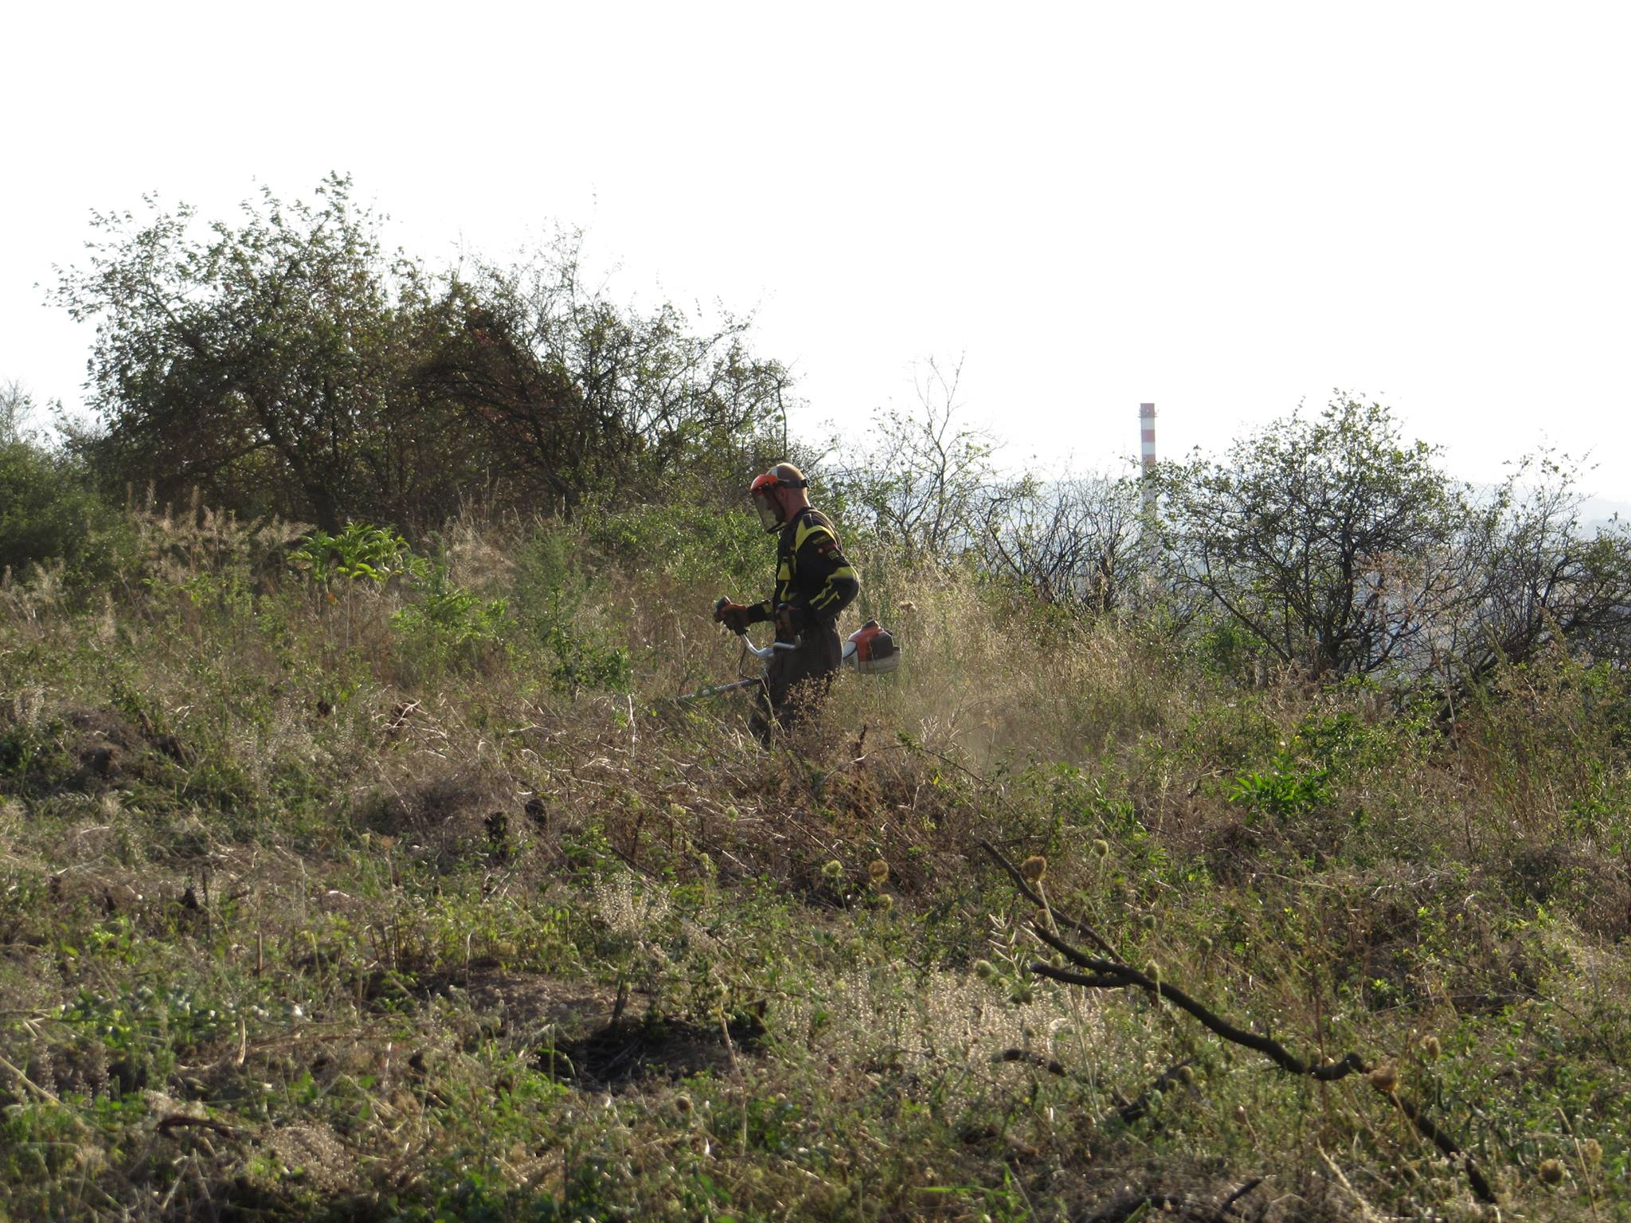
Nechte nás pečovat!- První OPŽP

Slide 10
Místní vlastenci proti mezinárodnímu diktátu
Staráme se, přijde trest. Zkusme pečovat ještě více…
Volby 2014
Založení poradní skupiny starosty
Další spolky, sousedská vycházka …

Slide 11
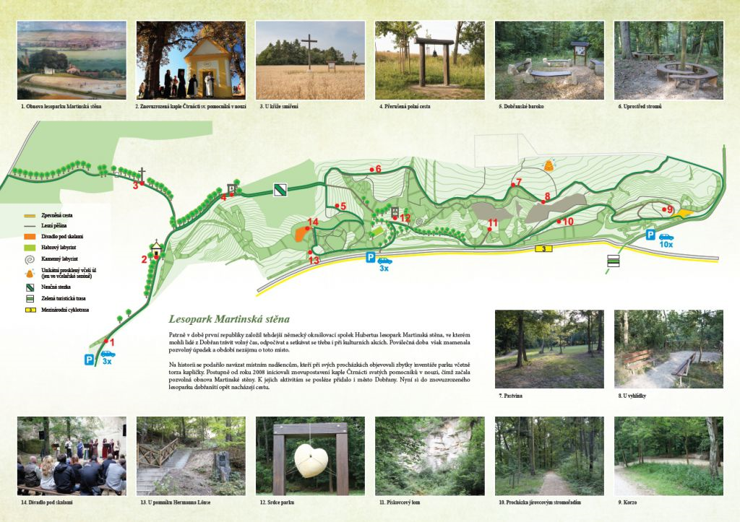
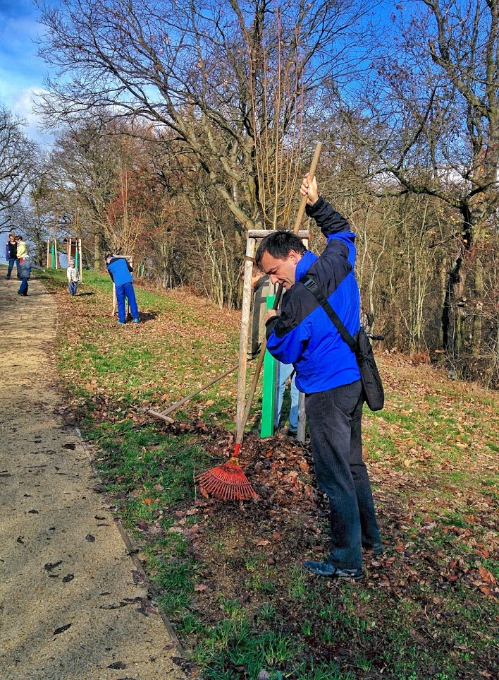
Odstrašující příklad - Martinská stěna

Slide 12
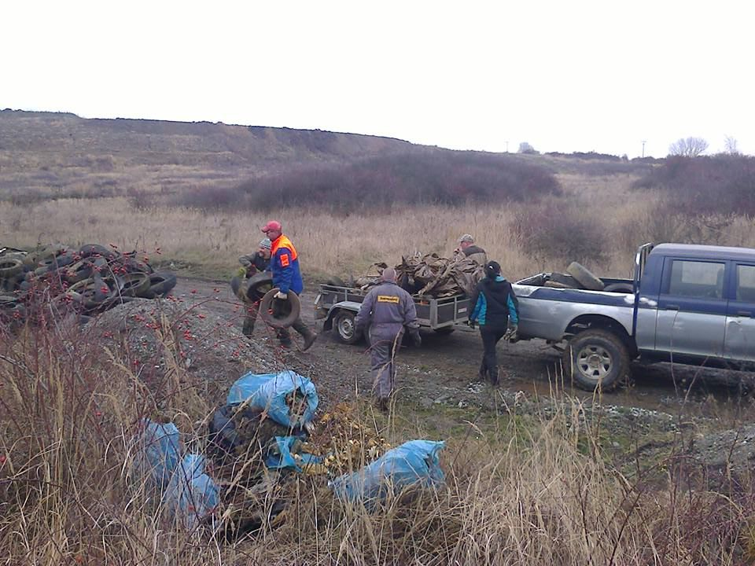
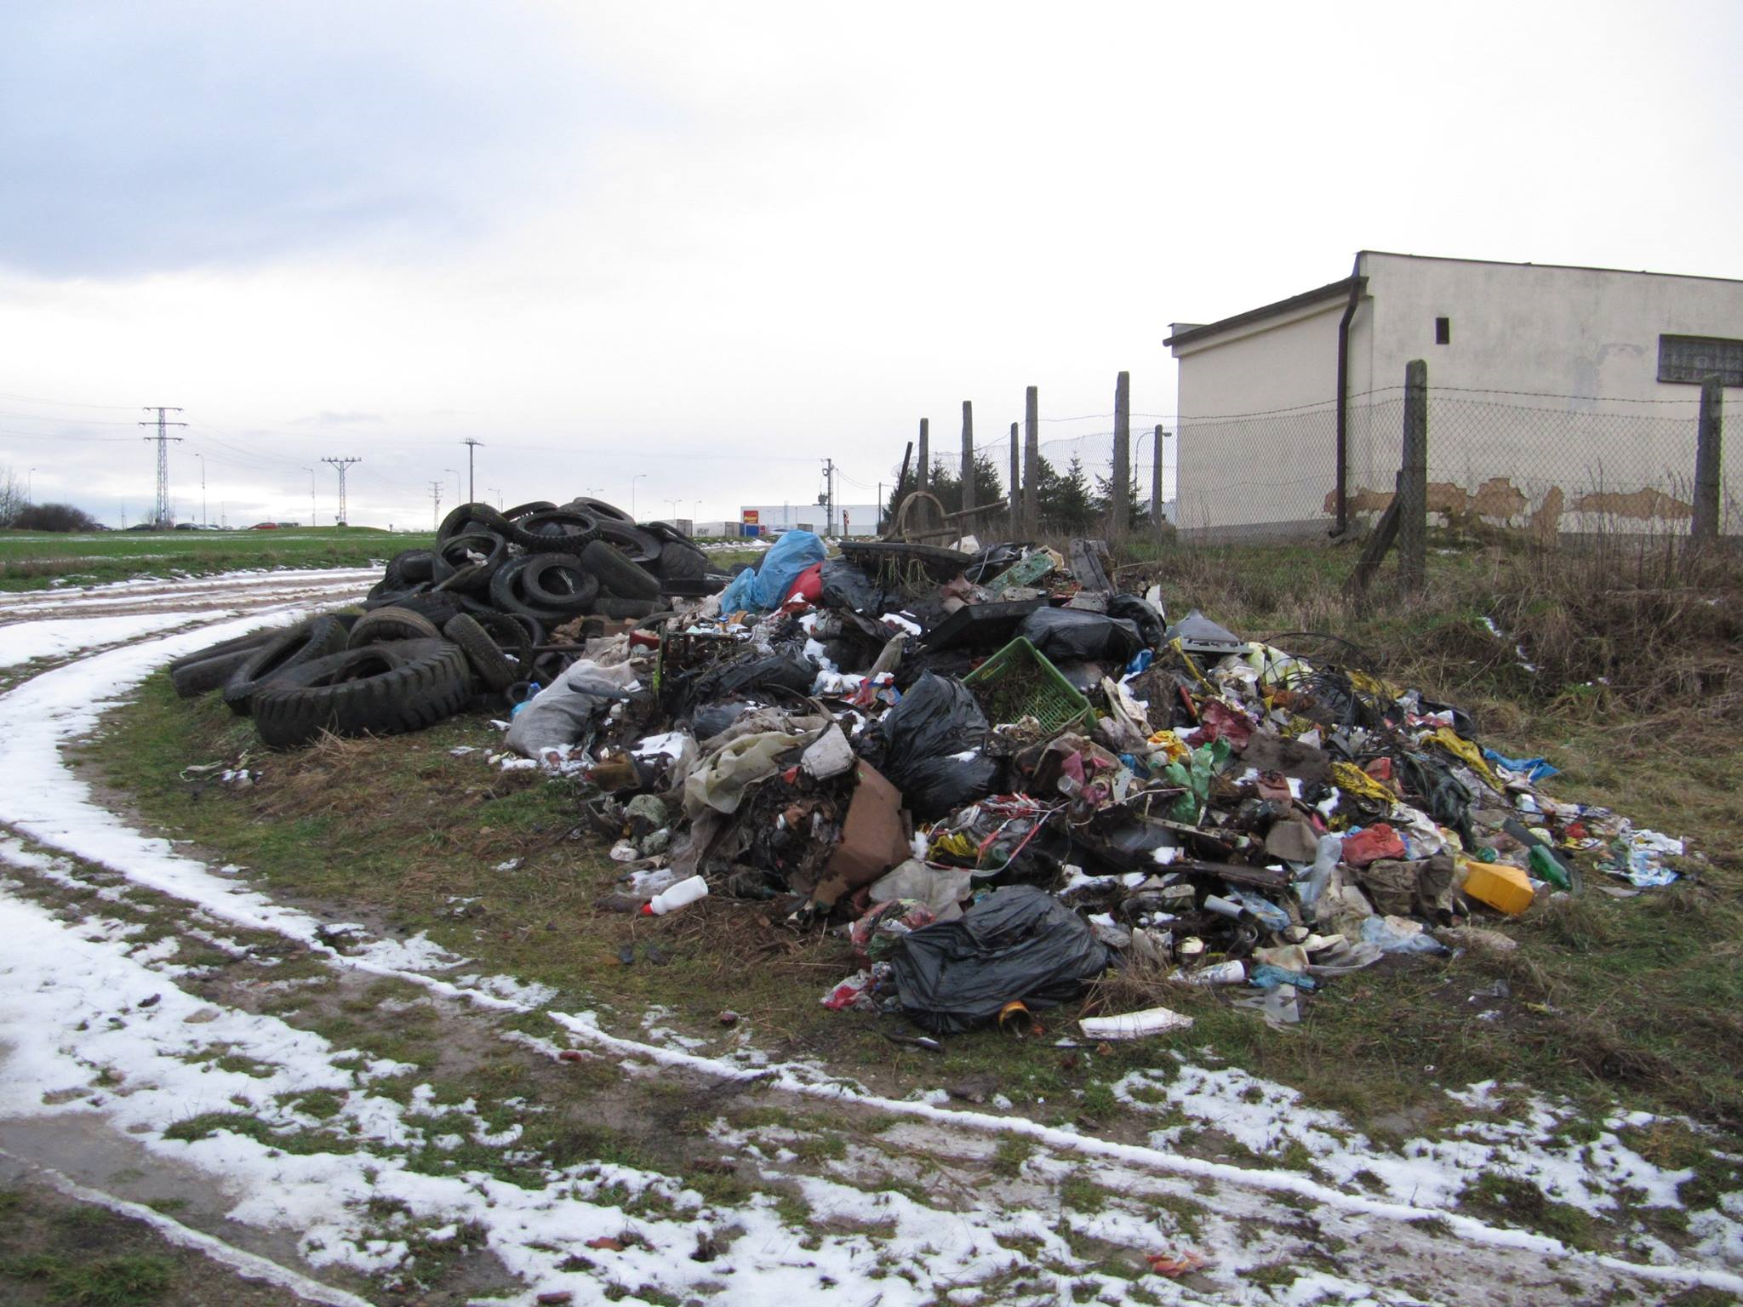
Místní vlastenci proti mezinárodnímu diktátu

Slide 13
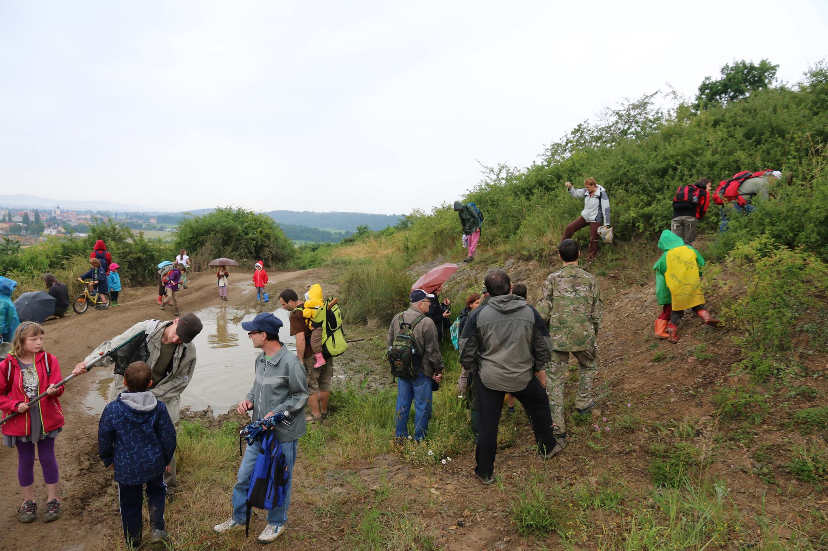
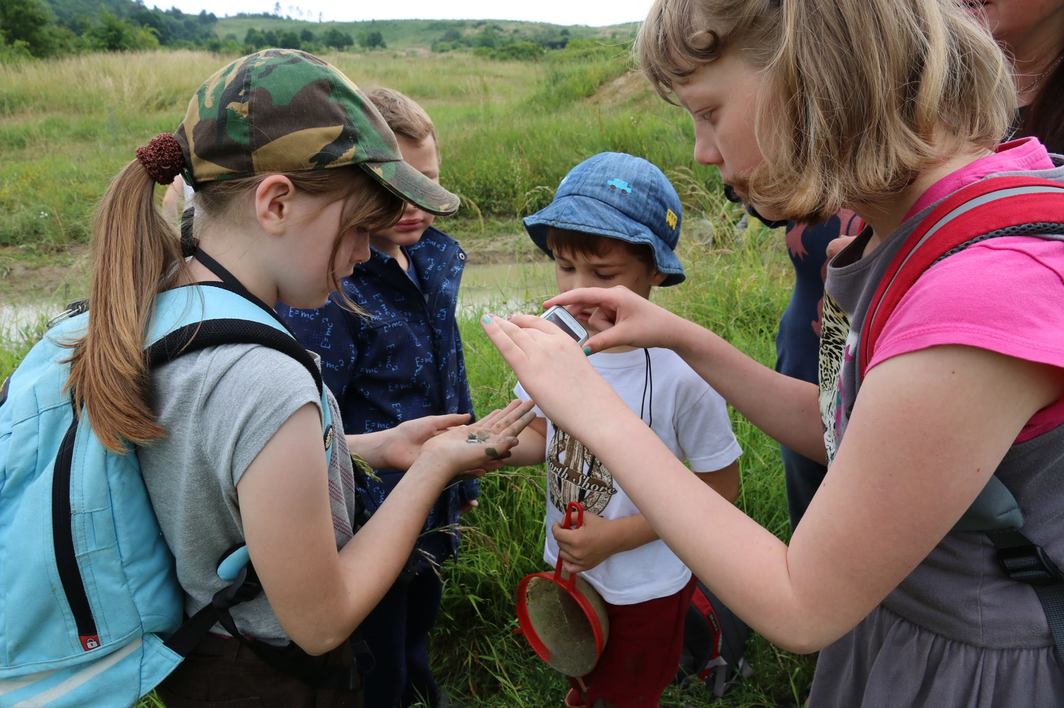
Místní vlastenci proti mezinárodnímu diktátu

Slide 14
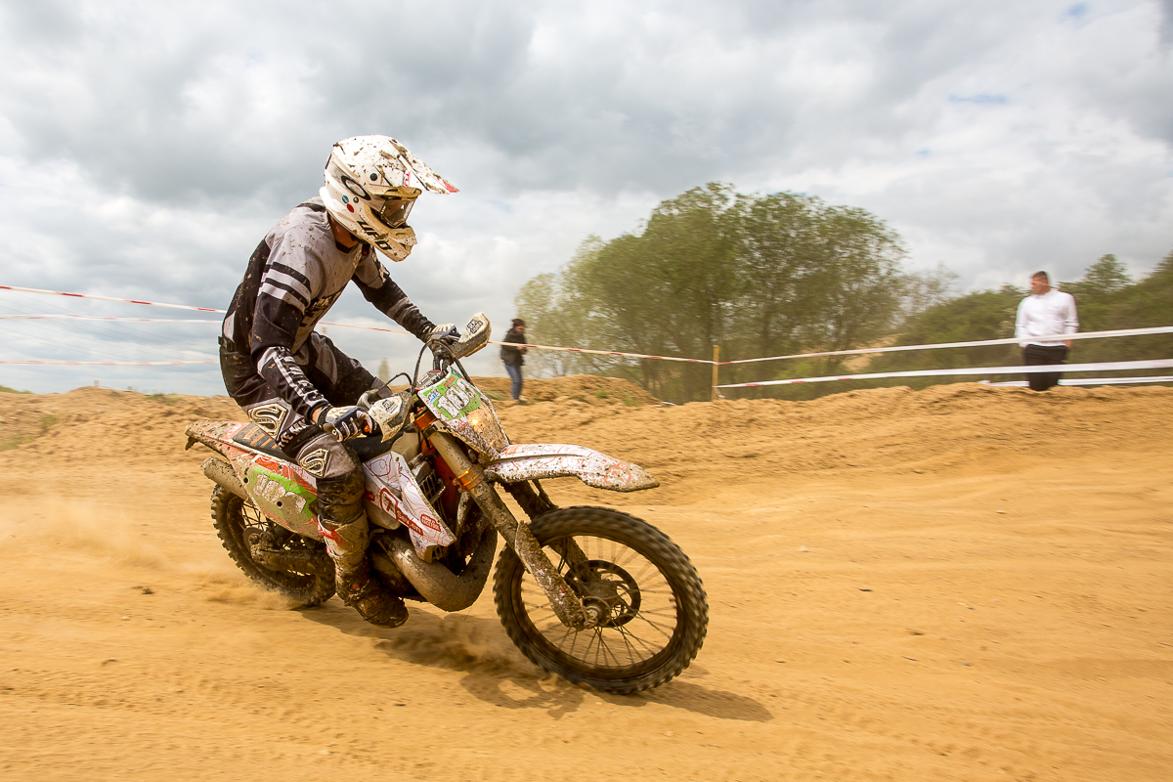
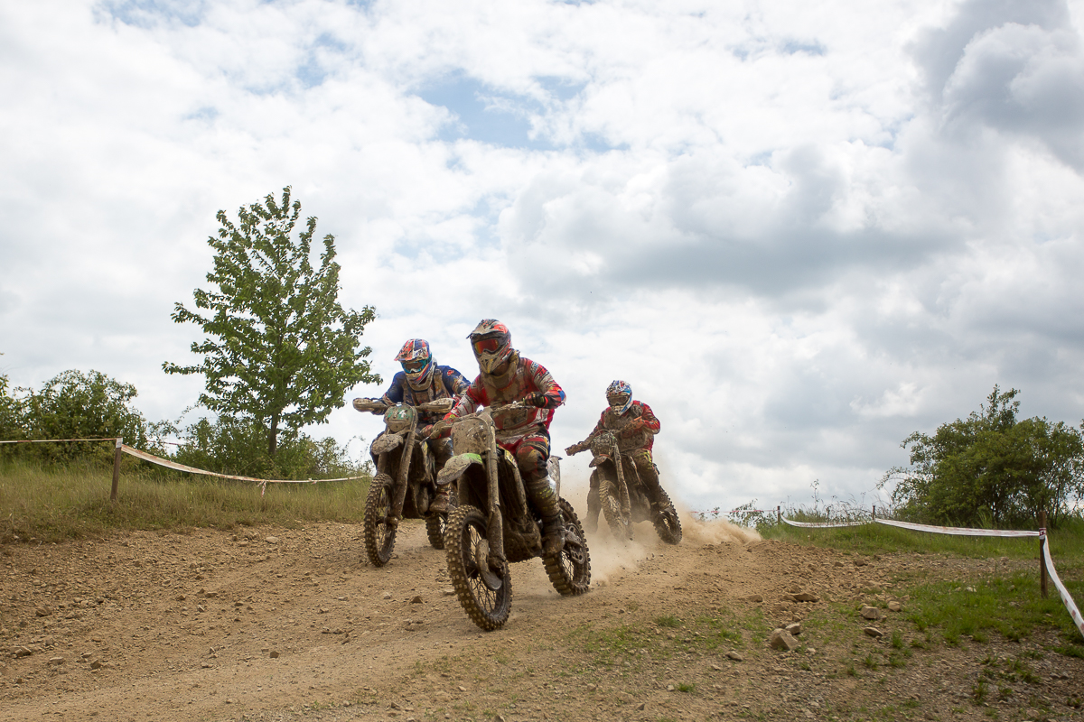
Místní vlastenci proti mezinárodnímu diktátu

Slide 15
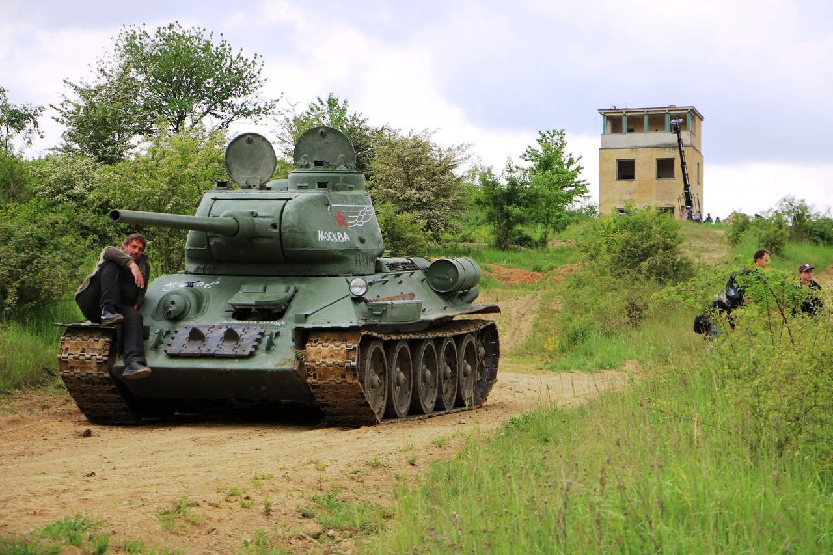
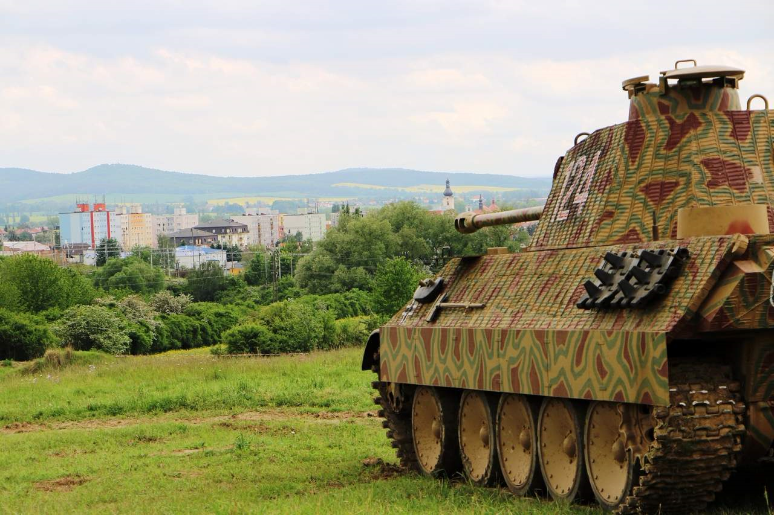
Poraženi jako 1938 a1968

Slide 16
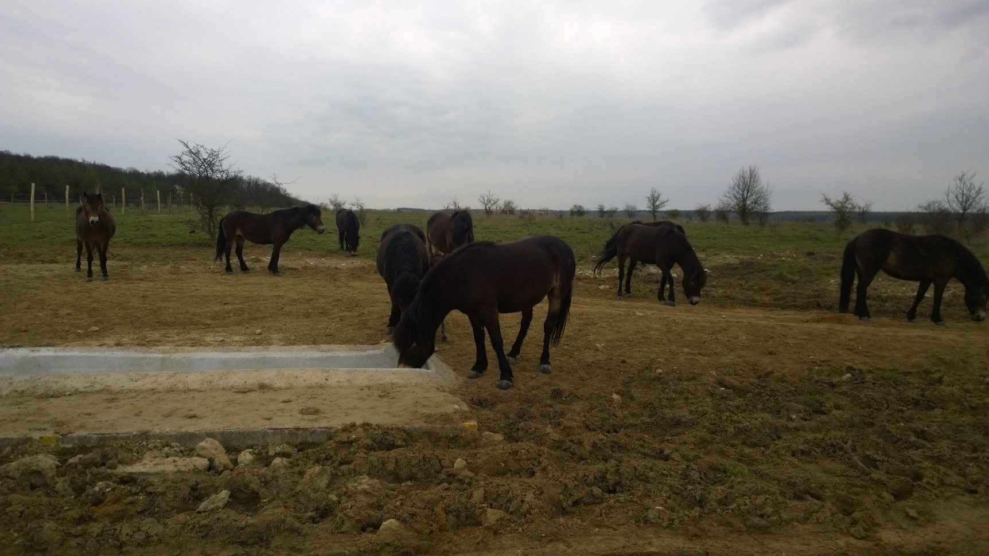
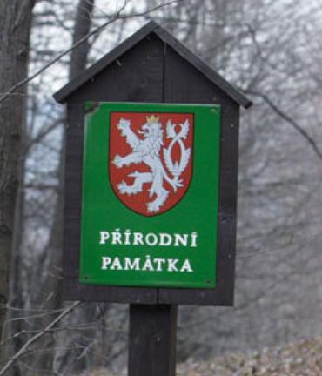
Budoucnost?

Slide 17
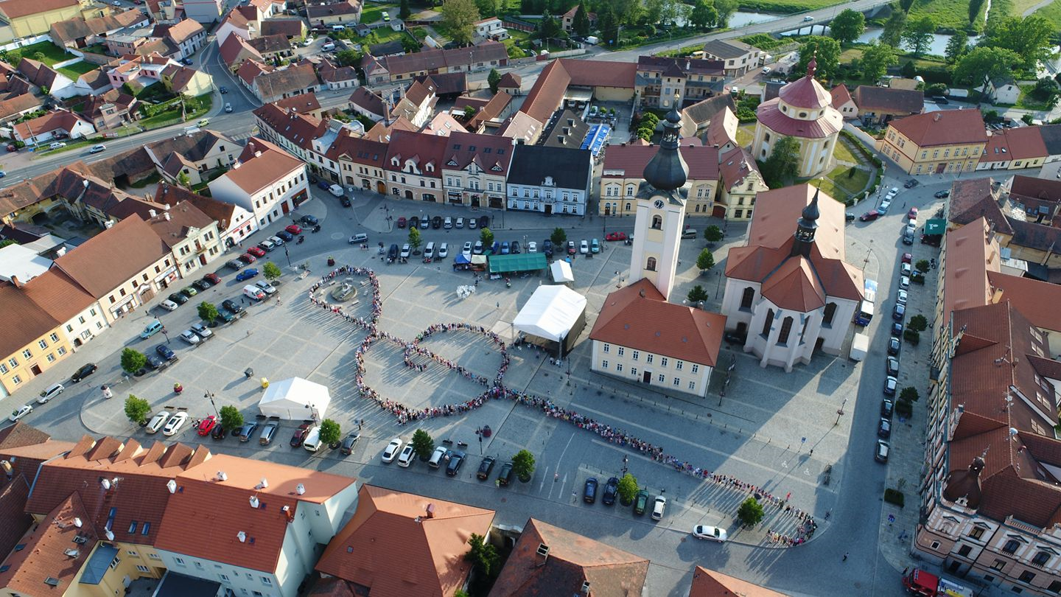
Více informací
https://www.facebook.com/Slovicak/
www.dobrany.cz

Slide 18






Děkuji za pozornost!
This event is funded by the European Union. The information and views expressed here are those of the authors
and do not necessarily reflect the official opinion of the European Union.

